Slide 1

MINISTERIO DE AMBIENTE Y RECURSS NATURALES
Formulación Presupuestaria
Multianual 2019-2023
Junio 2018

Slide 2
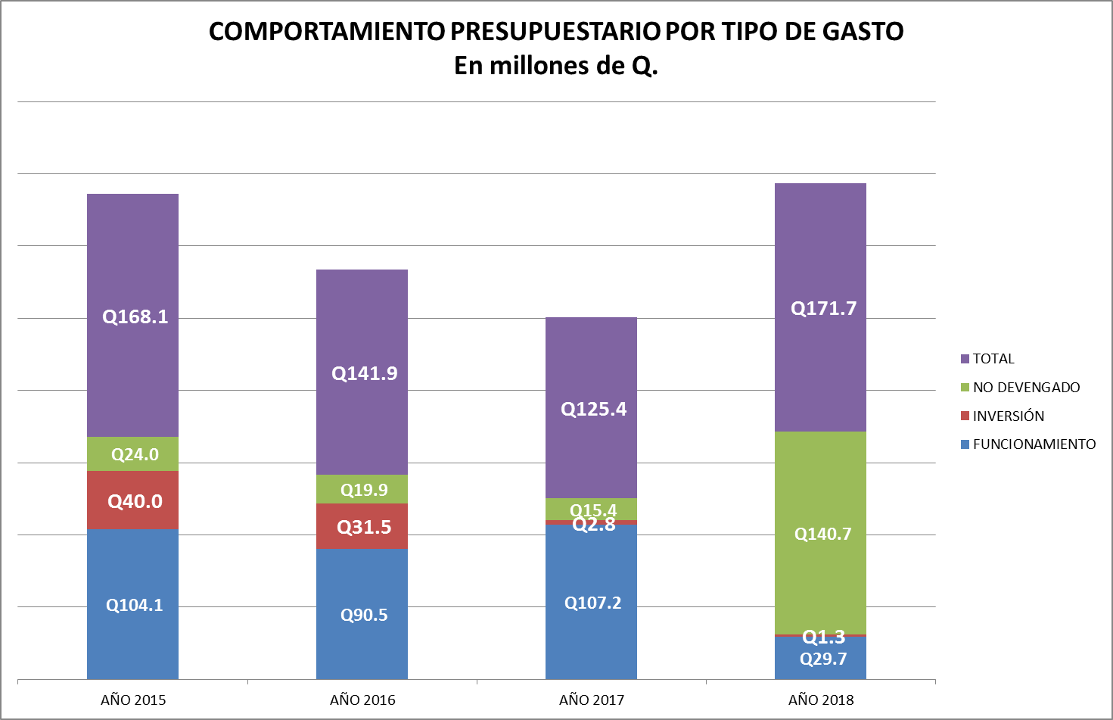
I. Análisis del Presupuesto 2015-2018
Simple Project Manager
Consideraciones
Fortalecimiento de los procesos de compra para la ejecución
Fortalecimiento de las centros de costo para la ejecución
Brindar procesos de capacitación y gestión a las dependencias del MARN en materia de presupuesto por resultados
Indicadores
DIRECTOS
INDIRECTOS
Presupuesto promedio: Q151.9 millones
Ejecución Promedio: 86%; Q.376.3 millones
Funcionamiento: 88%
Meta de Ejecución 2018: + 14% respecto a 2017
Devengado (ejecutado)
Vigente

Slide 3
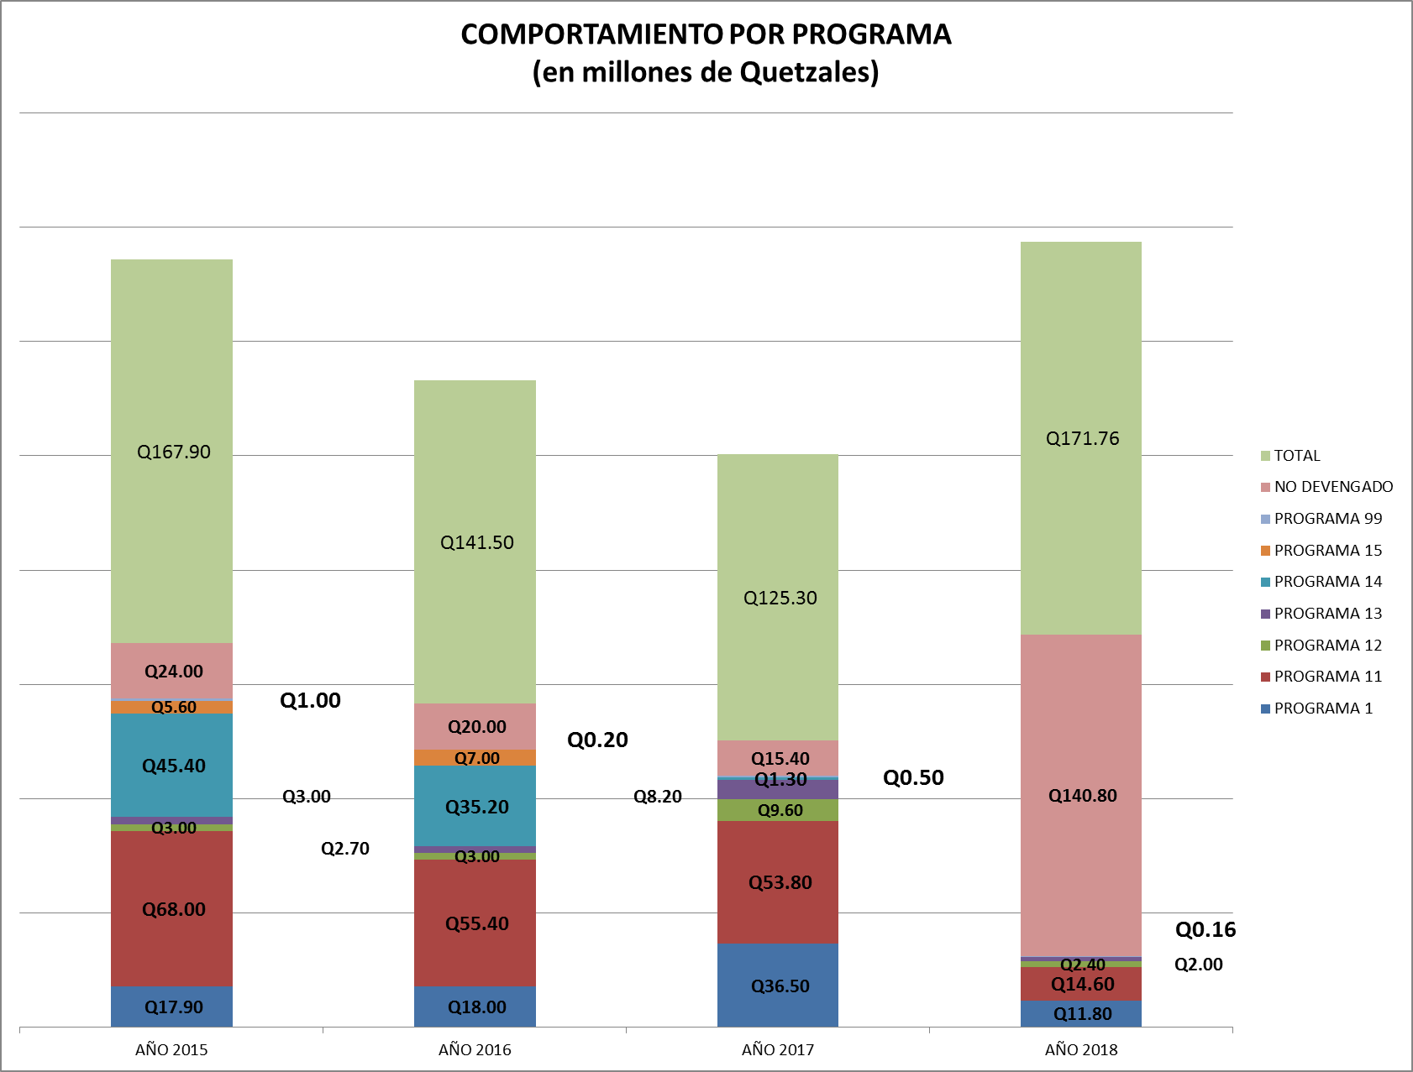
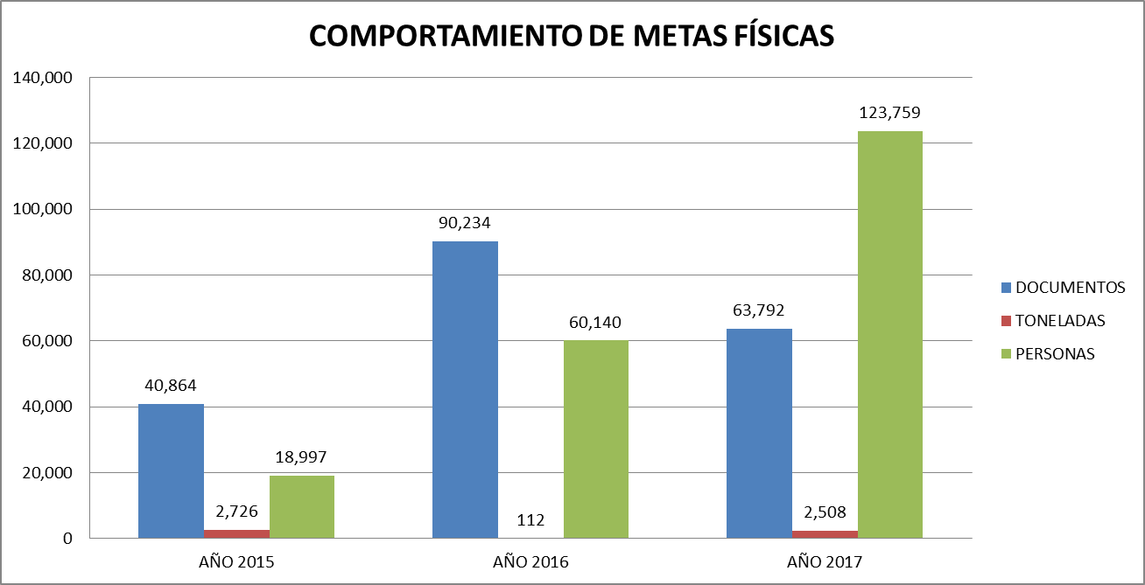
I. Análisis del Presupuesto 2015-2018
Simple Project Manager
Devengado (ejecutado)
Vigente
Aumento en la atención de la gestión ambiental 24/365
Política de Educación Ambiental y procesos de capacitación ambiental a nivel nacional
Logros alcanzados

Slide 4
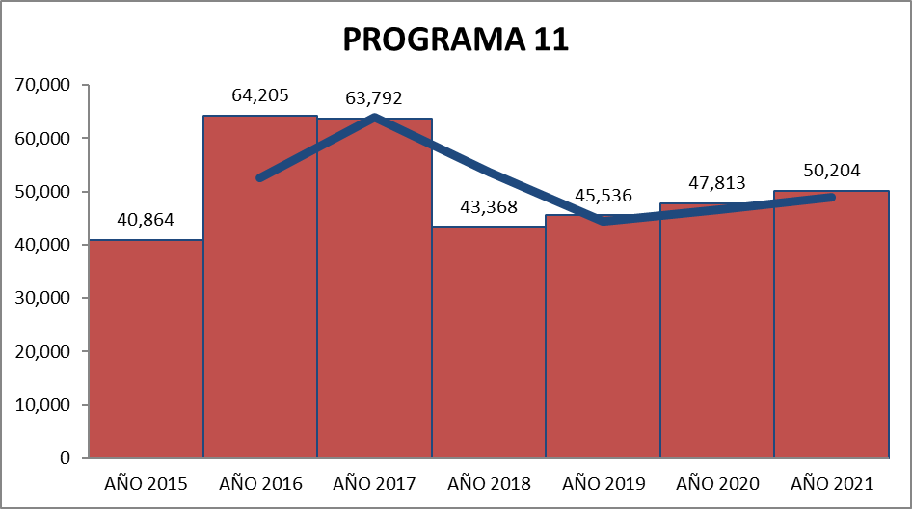
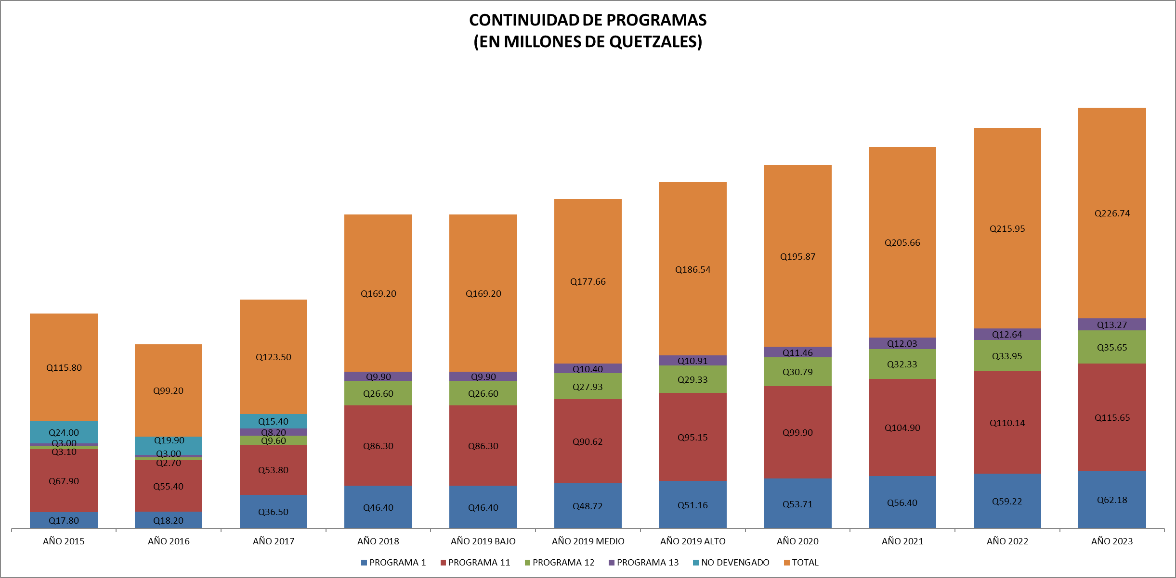
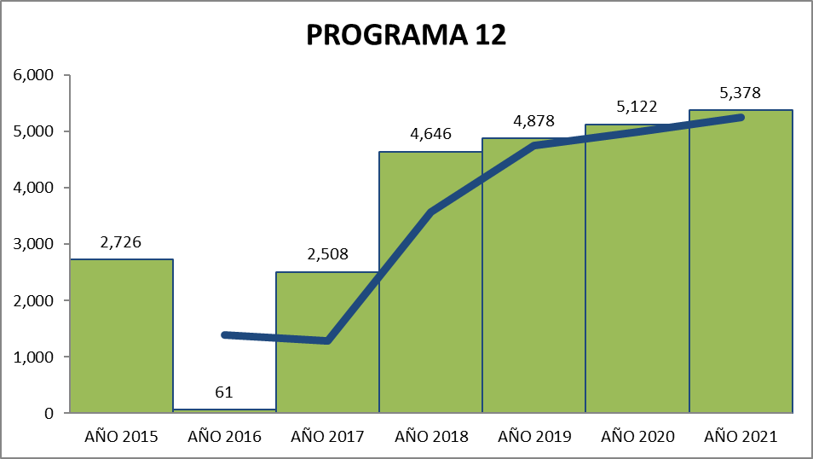
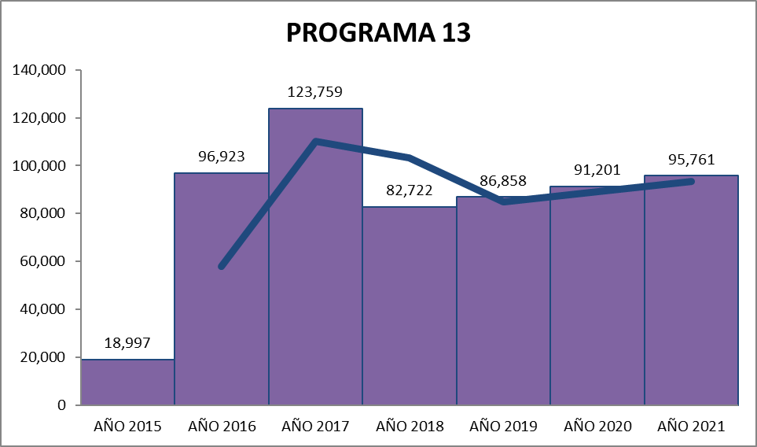
II. Continuidad de Programas 2019-2023
Simple Project Manager
Metas Físicas
El Aumento entre escenarios 2019 se destina a cobertura o calidad?
Para dar cobertura a la gestión ambiental a nivel nacional, considerando procesos de dictámenes, inspecciones, auditorias ambientales, control y vigilancia ambiental

Slide 5

Gestión Ambiental Nacional con énfasis en el Cambio Climático
Prioridad Estratégica K’ATUN 2032
III. Programa priorizado (programa 11)
RECURSOS NATURALES HOY Y PARA EL FUTURO
Ubicación Geográfica de los Beneficiarios
A NIVEL NACIONAL
Prioridad Presidencial
DESCRIPCIÓN
El Programa de Gestión Ambiental tiene como objetivo hacer compatible el mejoramiento del ambiente y el uso sostenible de los recursos naturales con un enfoque transgeneracional. A través de las acciones programadas se pretende disminuir el deterioro ambiental del país la pérdida de su patrimonio natural sin menoscabo del desarrollo económico; velar por el estricto cumplimiento del régimen jurídico concerniente a la conservación, protección, sostenibilidad y mejoramiento del ambiente y los recursos naturales; promover el derecho humano a un ambiente saludable y ecológicamente equilibrado
Fomento al Turismo
Meta Estratégica de Desarrollo
Adoptar medidas urgentes para combater el cambio climático
Conservar y utilizar de forma sostenible los oceanos y los recursos marinos
Protección de suelo, agua y bosque
Impacto Social Estimado COBERTURA
15%
PRESUPUESTO ESTIMADO 2019 (En Qmill)
¿A quién se entrega?
Población Objetivo: proponentes de obras, empresas o industrias
Cantidad: Población en General
Población Beneficiada: Población en General
Q 111.3

Slide 6
Gestión Ambiental 24/365
IV. Proyectos Estratégicos
Prioridad Estratégica K’ATUN 2032
RECURSOS NATURALES HOY Y PARA EL FUTURO
DESCRIPCIÓN
Desarrollar un proceso de intervención laboral único con el personal del MARN central y con personal externo parte de convenio interinstitucionales, que permita impulsar acciones destinadas a la gestión ambiental, prioritariamente resolviendo los instrumentos ambientales que se ingresan mediante la ampliación del horario de recepción, resolución y entrega de los mismos
BENEFICIARIOS TOTALES
Prioridad Presidencial
Población en General
Fomento al Turismo
Meta Estratégica de Desarrollo
Modelo de Adaptación Climática
CLASIFICACIÓN POR TIPO DE GASTO
Adoptar medidas urgentes para combater el cambio climático
DESCRIPCIÓN
Permite la viabilidad en el territorio de un modelo integral de ADAPTACION AL CAMBIO CLIMATICO para al menos 1000 familias en el Corredor Seco
Conservar y utilizar de forma sostenible los oceanos y los recursos marinos
Funcionamiento
Protección de suelo, agua y bosque
Programa
Gestión Ambiental Nacional con énfasis en el Cambio Climático
Fecha de Inicio
DURACIÓN DEL PROYECTO
PRESUPUESTO ESTIMADO (En Q mill)
Producto/subproducto
Junio 2018
18 MESES
Q 25.0
Emisión de licencias, resoluciones e informes sobre temas ambientalesa entidades y personas

